Slide 1
Социологические исследования Донецкой ОУНБ им. Н. К. Крупской
по вопросу переименования

Slide 2
Хронология исследований
1998 г. – инициатива Павла Мовчана, народного депутата Верховной Рады Украины, присвоить библиотеке имя нашего земляка, известного украинского поэта В. Сосюры
2004 г. – Мария Олийнык, председатель ДОО Конгресса украинских националистов, зам. председателя ДОО Всеукраинского общества «Просвіта» выступила с предложением о присвоении библиотеке имени В. Сосюры или имени
В. Стуса, украинского поэта, правозащитника, Героя Украины

Slide 3
Хронология исследований
2008 г. – министр культуры и туризма Украины Василий Вовкун написал письмо губернатору Донецкой области, в котором предложил в связи с 70-летним юбилеем и значимостью личности В. Стуса присвоить библиотеке его имя
2013 г. – Мария Олийнык, председатель ДОО Конгресса украинских националистов, зам. председателя ДОО Всеукраинского общества «Просвіта» повторила предложение присвоить библиотеке имя В. Стуса

Slide 4
Количество респондентов
1998
450 респондентов
2004
400 респондентов
2013
560 респондентов

Slide 5
Результаты исследования 1998 г.

Slide 6
Результаты исследования 2004 г.

Slide 7
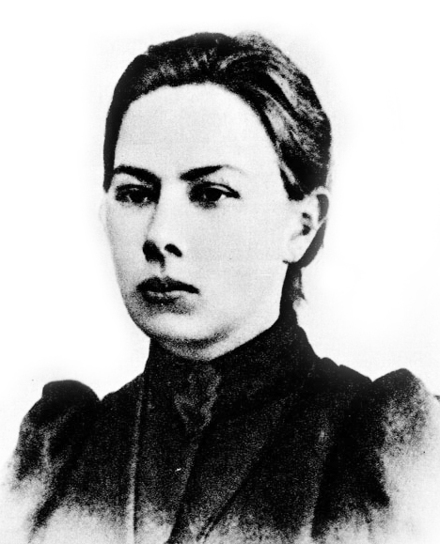
Собрание коллектива 2008 г.
Большинство сотрудников высказали предложение оставить библиотеке имя
Н. К. Крупской,
общественного деятеля, теоретика и организатора библиотечного дела, доктора педагогических наук

Slide 8
Результаты 2013 г.

Slide 9
Законодательные документы
Закон України № 4865-VI від 24.05.2012 р. “Про присвоєння юридичним особам та об'єктам права власності імен (псевдонімів) фізичних осіб, ювілейних та святкових дат, назв і дат історичних подій”
Постанова Кабінету Міністрів України №989 від 24.10.2012 р. “Про затвердження Порядку проведення громадського обговорення під час розгляду питань про присвоєння юридичним особам та об'єктам права власності, які належать фізичним особам, імен (псевдонімів) фізичних осіб, ювілейних та святкових дат, назв і дат історичних подій”

Slide 10
Спасибо за внимание!
www.library.donetsk.ua

